Slide 1
Go-Lang Goroutines
Eko Kurniawan Khannedy

Slide 2
Agenda
Concurrency & Parallel Programming
Goroutines
Channel
Buffered Channel
Mutex
WaitGroup
Atomic
Ticker
Dan lain-lain

Slide 3
Pengenalan Concurrency dan Parallel Programming

Slide 4
Pengenalan Parallel Programming
Saat ini kita hidup di era multicore, dimana jarang sekali kita menggunakan prosesor yang single core
Semakin canggih perangkat keras, maka software pun akan mengikuti, dimana sekarang kita bisa dengan mudah membuat proses parallel di aplikasi.
Parallel programming sederhananya adalah memecahkan suatu masalah dengan cara membaginya menjadi yang lebih kecil, dan dijalankan secara bersamaan pada waktu yang bersamaan pula

Slide 5
Contoh Parallel
Menjalankan beberapa aplikasi sekaligus di sistem operasi kita (office, editor, browser, dan lain-lain)
Beberapa koki menyiapkan makanan di restoran, dimana tiap koki membuat makanan masing-masing
Antrian di Bank, dimana tiap teller melayani nasabah nya masing-masing

Slide 6
Process vs Thread
Process | Thread
Process adalah sebuah eksekusi program | Thread adalah segmen dari process
Process mengkonsumsi memory besar | Thread menggunakan memory kecil
Process saling terisolasi dengan process lain | Thread bisa saling berhubungan jika dalam process yang sama
Process lama untuk dijalankan dihentikan | Thread cepat untuk dijalankan dan dihentikan

Slide 7
Parallel vs Concurrency
Berbeda dengan paralel (menjalankan beberapa pekerjaan secara bersamaan), concurrency adalah menjalankan beberapa pekerjaan secara bergantian
Dalam parallel kita biasanya membutuhkan banyak Thread, sedangkan dalam concurrency, kita hanya membutuhkan sedikit Thread

Slide 8
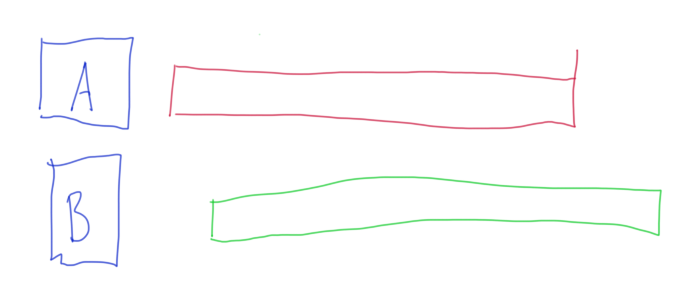
Diagram Parallel

Slide 9
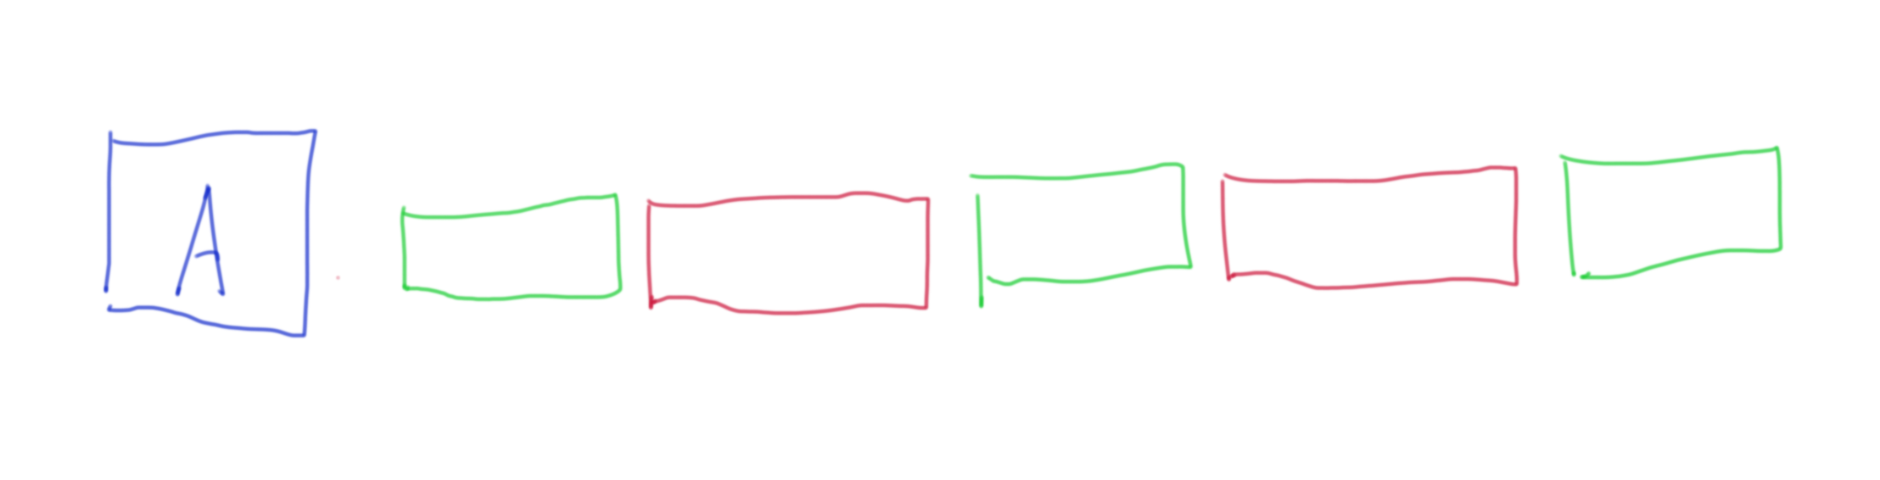
Diagram Concurrency

Slide 10
Contoh Concurrency
Saat kita makan di cafe, kita bisa makan, lalu ngobrol, lalu minum, makan lagi, ngobrol lagi, minum lagi, dan seterusnya. Tetapi kita tidak bisa pada saat yang bersamaan minum, makan dan ngobrol, hanya bisa melakukan satu hal pada satu waktu, namun bisa berganti kapanpun kita mau.

Slide 11
CPU-bound
Banyak algoritma dibuat yang hanya membutuhkan CPU untuk menjalankannya. Algoritma jenis ini biasanya sangat tergantung dengan kecepatan CPU.
Contoh yang paling populer adalah Machine Learning, oleh karena itu sekarang banyak sekali teknologi Machine Learning yang banyak menggunakan GPU karena memiliki core yang lebih banyak dibanding CPU biasanya.
Jenis algoritma seperti ini tidak ada benefitnya menggunakan Concurrency Programming, namun bisa dibantu dengan implementasi Parallel Programming.

Slide 12
I/O-bound
I/O-bound adalah kebalikan dari sebelumnya, dimana biasanya algoritma atau aplikasinya sangat tergantung dengan kecepatan input output devices yang digunakan.
Contohnya aplikasi seperti membaca data dari file, database, dan lain-lain.
Kebanyakan saat ini, biasanya kita akan membuat aplikasi jenis seperti ini.
Aplikasi jenis I/O-bound, walaupun bisa terbantu dengan implementasi Parallel Programming, tapi benefitnya akan lebih baik jika menggunakan Concurrency Programming.
Bayangkan kita membaca data dari database, dan Thread harus menunggu 1 detik untuk mendapat balasan dari database, padahal waktu 1 detik itu jika menggunakan Concurrency Programming, bisa digunakan untuk melakukan hal lain lagi

Slide 13
Pengenalan Goroutines

Slide 14
Pengenalan Goroutine
Goroutine adalah sebuah thread ringan yang dikelola oleh Go Runtime
Ukuran Goroutine sangat kecil, sekitar 2kb, jauh lebih kecil dibandingkan Thread yang bisa sampai 1mb atau 1000kb
Namun tidak seperti thread yang berjalan parallel, goroutine berjalan secara concurrent

Slide 15
Cara Kerja Goroutine
Sebenarnya, Goroutine dijalankan oleh Go Scheduler dalam thread, dimana jumlah thread nya sebanyak GOMAXPROCS (biasanya sejumlah core CPU)
Jadi sebenarnya tidak bisa dibilang Goroutine itu pengganti Thread, karena Goroutine sendiri berjalan di atas Thread
Namun yang mempermudah kita adalah, kita tidak perlu melakukan manajemen Thread secara manual, semua sudah diatur oleh Go Scheduler

Slide 16
Cara Kerja Go Scheduler
Dalam Go-Scheduler, kita akan mengenal beberapa terminologi
G : Goroutine
M : Thread (Machine)
P : Processor

Slide 17
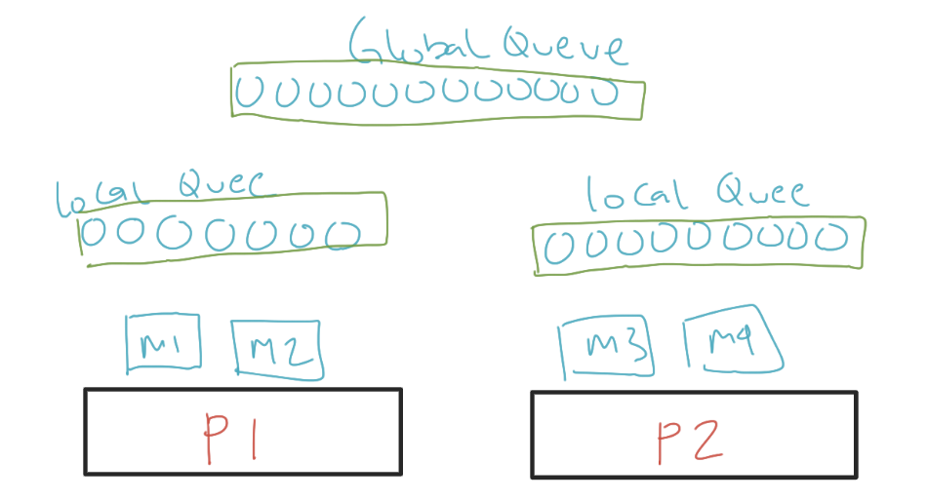
Cara Kerja Go-Scheduler

Slide 18
Membuat Project

Slide 19
Membuat Project
Buat folder belajar-golang-goroutine
Buat module : go mod init belajar-golang-goroutine

Slide 20
Membuat Goroutine

Slide 21
Membuat Goroutine
Untuk membuat goroutine di Golang sangatlah sederhana
Kita hanya cukup menambahkan perintah go sebelum memanggil function yang akan kita jalankan dalam goroutine
Saat sebuah function kita jalankan dalam goroutine, function tersebut akan berjalan secara asynchronous, artinya tidak akan ditunggu sampai function tersebut selesai
Aplikasi akan lanjut berjalan ke kode program selanjutnya tanpa menunggu goroutine yang kita buat selesai

Slide 22
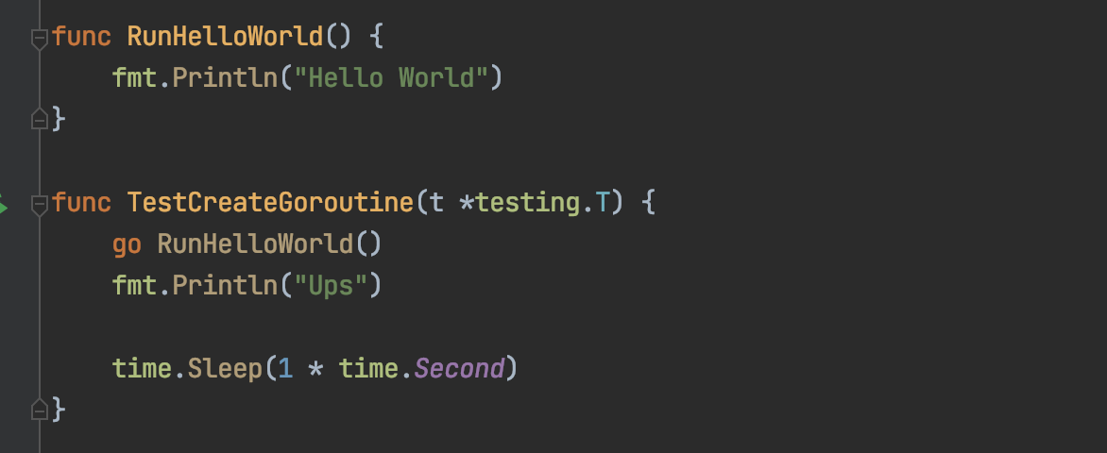
Kode : Membuat Goroutine

Slide 23
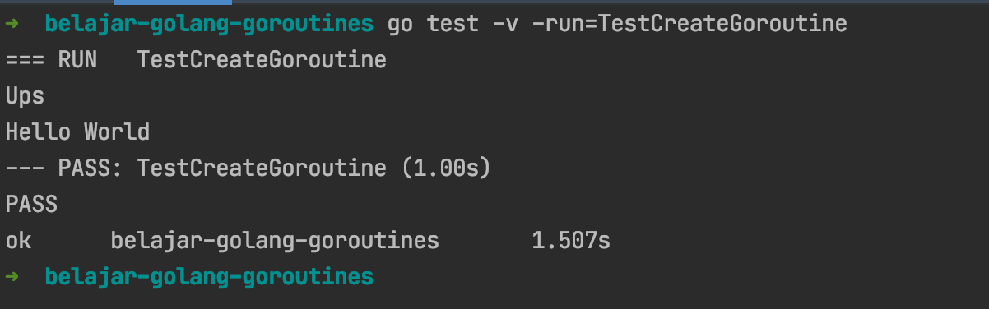
Menjalankan Test

Slide 24
Goroutine Sangat Ringan

Slide 25
Goroutine Sangat Ringan
Seperti yang sebelumnya dijelaskan, bahwa goroutine itu sangat ringan
Kita bisa membuat ribuan, bahkan sampai jutaan goroutine tanpa takut boros memory
Tidak seperti thread yang ukurannya berat, goroutine sangatlah ringan

Slide 26
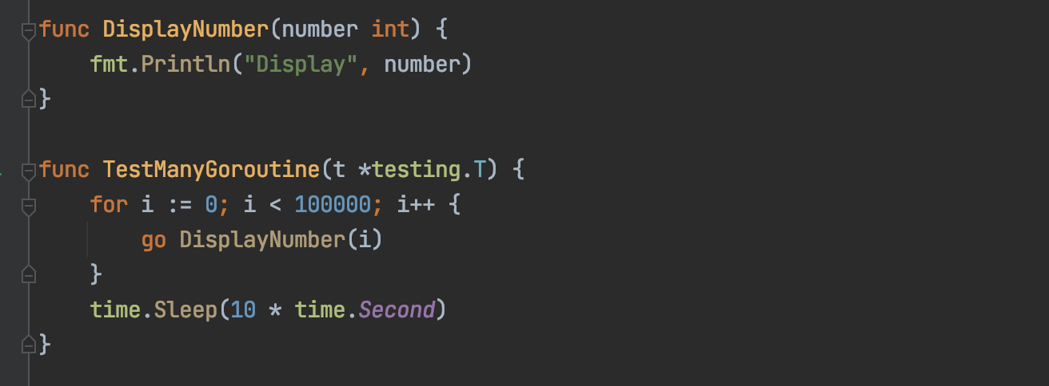
Kode : Membuat Banyak Goroutine

Slide 27
Pengenalan Channel

Slide 28
Pengenalan Channel
Channel adalah tempat komunikasi secara synchronous yang bisa dilakukan oleh goroutine
Di Channel terdapat pengirim dan penerima, biasanya pengirim dan penerima adalah goroutine yang berbeda
Saat melakukan pengiriman data ke Channel, goroutine akan ter-block, sampai ada yang menerima data tersebut
Maka dari itu, channel disebut sebagai alat komunikasi synchronous (blocking)
Channel cocok sekali sebagai alternatif seperti mekanisme async await yang terdapat di beberapa bahasa pemrograman lain

Slide 29
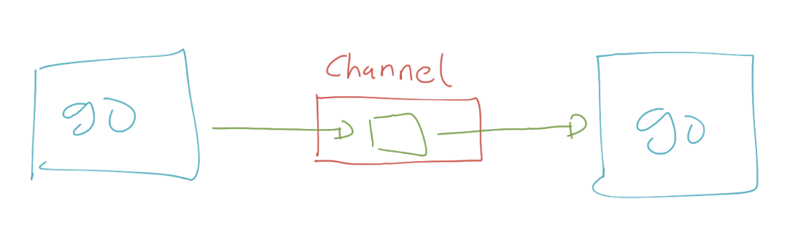
Diagram Channel

Slide 30
Karakteristik Channel
Secara default channel hanya bisa menampung satu data, jika kita ingin menambahkan data lagi, harus menunggu data yang ada di channel diambil
Channel hanya bisa menerima satu jenis data
Channel bisa diambil dari lebih dari satu goroutine
Channel harus di close jika tidak digunakan, atau bisa menyebabkan memory leak

Slide 31
Membuat Channel

Slide 32
Membuat Channel
Channel di Go-Lang direpresentasikan dengan tipe data chan
Untuk membuat channel sangat mudah, kita bisa menggunakan make(), mirip ketika membuat map
Namun saat pembuatan channel, kita harus tentukan tipe data apa yang bisa dimasukkan kedalam channel tersebut

Slide 33
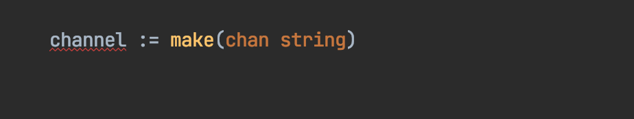
Kode : Membuat Channel

Slide 34
Mengirim dan Menerima Data dari Channel
Seperti yang sudah dibahas sebelumnya, channel bisa digunakan untuk mengirim dan menerima data
Untuk mengirim data, kita bisa gunakan kode : channel <- data
Sedangkan untuk menerima data, bisa gunakan kode : data <- channel
Jika selesai, jangan lupa untuk menutup channel menggunakan function close()

Slide 35
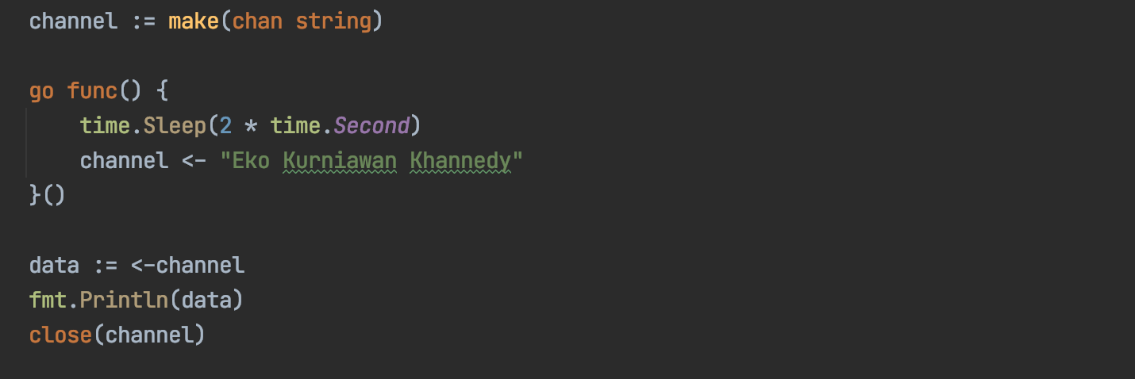
Kode : Channel

Slide 36
Channel Sebagai Parameter

Slide 37
Channel Sebagai Parameter
Dalam kenyataan pembuatan aplikasi, seringnya kita akan mengirim channel ke function lain via parameter
Sebelumnya kita tahu bahkan di Go-Lang by default, parameter adalah pass by value, artinya value akan diduplikasi lalu dikirim ke function parameter, sehingga jika kita ingin mengirim data asli, kita biasa gunakan pointer (agar pass by reference).
Berbeda dengan Channel, kita tidak perlu melakukan hal tersebut

Slide 38
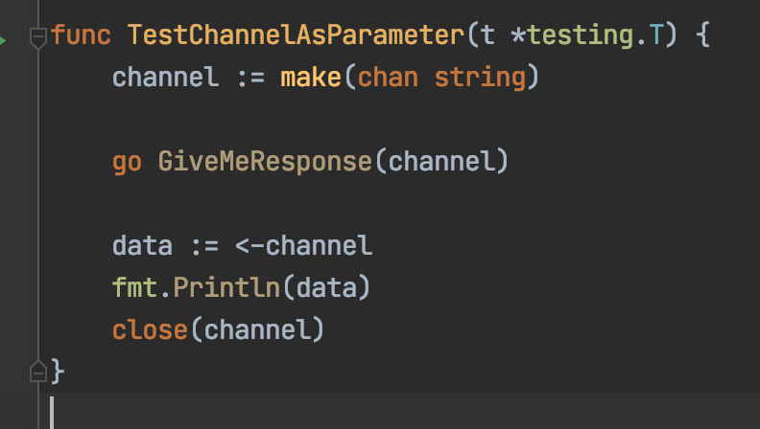
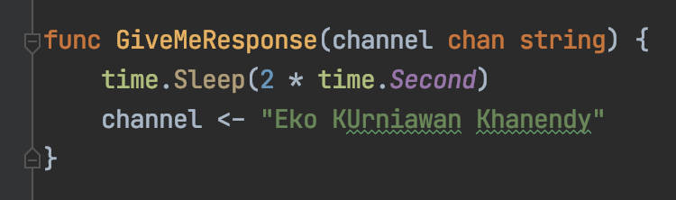
Kode : Channel Sebagai Parameter

Slide 39
Channel In dan Out

Slide 40
Channel In dan Out
Saat kita mengirim channel sebagai parameter, isi function tersebut bisa mengirim dan menerima data dari channel tersebut
Kadang kita ingin memberi tahu terhadap function, misal bahwa channel tersebut hanya digunakan untuk mengirim data, atau hanya dapat digunakan untuk menerima data
Hal ini bisa kita lakukan di parameter dengan cara menandai apakah channel ini digunakan untuk in (mengirim data) atau out (menerima data)

Slide 41
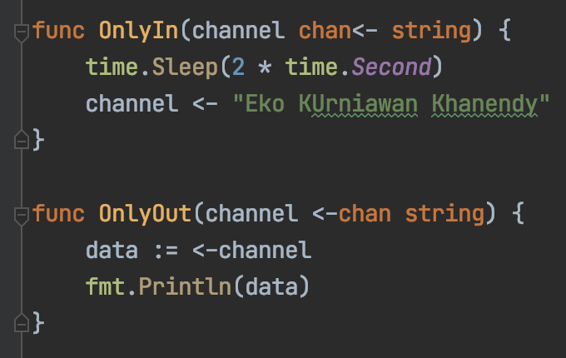
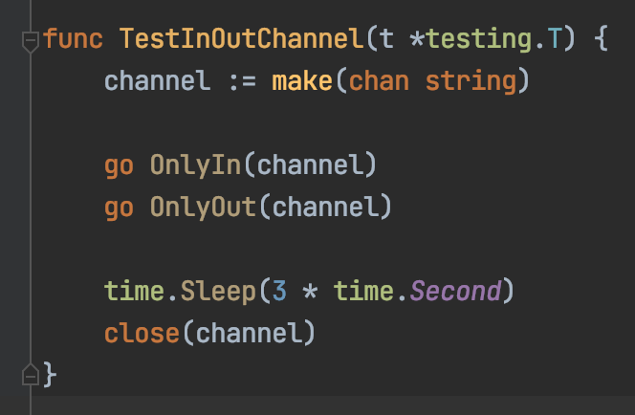
Kode : Channel In dan Out

Slide 42
Buffered Channel

Slide 43
Buffered Channel
Seperti yang dijelaskan sebelumnya, bahwa secara default channel itu hanya bisa menerima 1 data
Artinya jika kita menambah data ke-2, maka kita akan diminta menunggu sampai data ke-1 ada yang mengambil
Kadang-kadang ada kasus dimana pengirim lebih cepat dibanding penerima, dalam hal ini jika kita menggunakan channel, maka otomatis pengirim akan ikut lambat juga
Untuknya ada Buffered Channel, yaitu buffer yang bisa digunakan untuk menampung data antrian di Channel

Slide 44
Buffer Capacity
Kita bebas memasukkan berapa jumlah kapasitas antrian di dalam buffer
Jika kita set misal 5, artinya kita bisa menerima 5 data di buffer.
Jika kita mengirim data ke 6, maka kita diminta untuk menunggu sampai buffer ada yang kosong
Ini cocok sekali ketika memang goroutine yang menerima data lebih lambat dari yang mengirim data

Slide 45
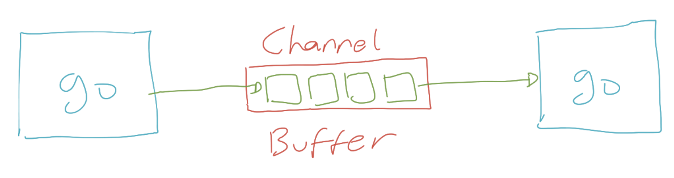
Diagram Channel Buffer

Slide 46
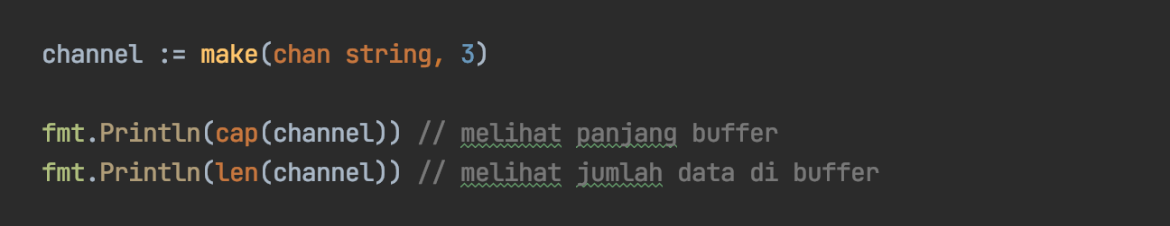
Kode : Membuat Buffered Channel

Slide 47
Range Channel

Slide 48
Range Channel
Kadang-kadang ada kasus sebuah channel dikirim data secara terus menerus oleh pengirim
Dan kadang tidak jelas kapan channel tersebut akan berhenti menerima data
Salah satu yang bisa kita lakukan adalah dengan menggunakan perulangan range ketika menerima data dari channel
Ketika sebuah channel di close(), maka secara otomatis perulangan tersebut akan berhenti
Ini lebih sederhana dari pada kita melakukan pengecekan channel secara manual

Slide 49
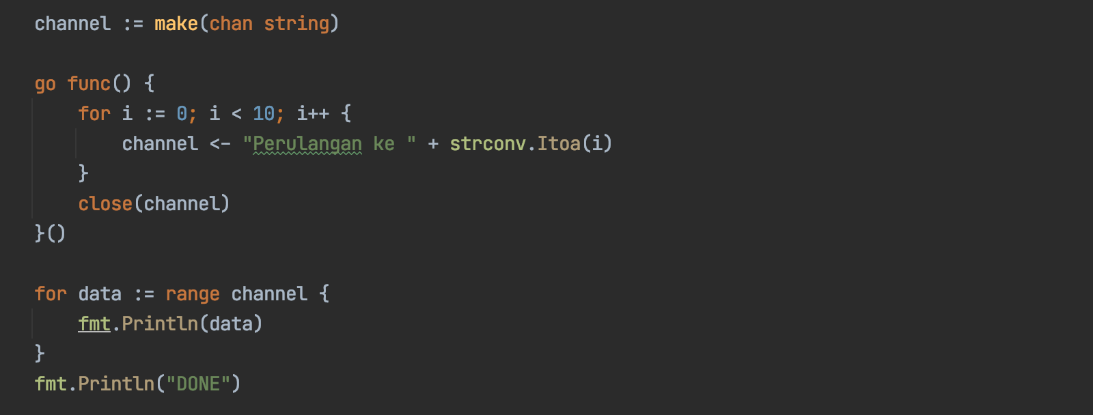
Kode : Range Channel

Slide 50
Select Channel

Slide 51
Select Channel
Kadang ada kasus dimana kita membuat beberapa channel, dan menjalankan beberapa goroutine
Lalu kita ingin mendapatkan data dari semua channel tersebut
Untuk melakukan hal tersebut, kita bisa menggunakan select channel di Go-Lang
Dengan select channel, kita bisa memilih data tercepat dari beberapa channel, jika data datang secara bersamaan di beberapa channel, maka akan dipilih secara random

Slide 52
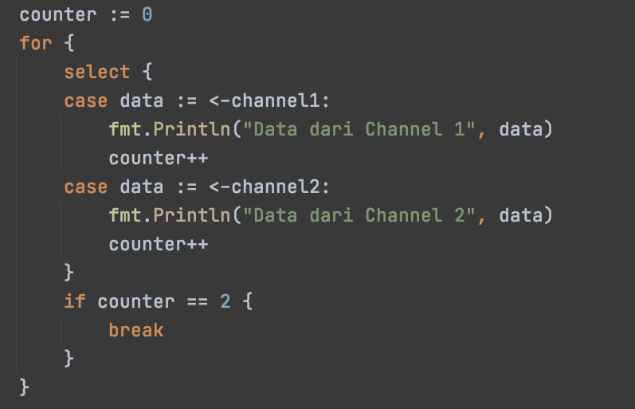
Kode : Select Multiple Channel

Slide 53
Default Select

Slide 54
Default Select
Apa yang terjadi jika kita melakukan select terhadap channel yang ternyata tidak ada datanya?
Maka kita akan menunggu sampai data ada
Kadang mungkin kita ingin melakukan sesuatu jika misal semua channel tidak ada datanya ketika kita melakukan select channel
Dalam select, kita bisa menambahkan default, dimana ini akan dieksekusi jika memang di semua channel yang kita select tidak ada datanya

Slide 55
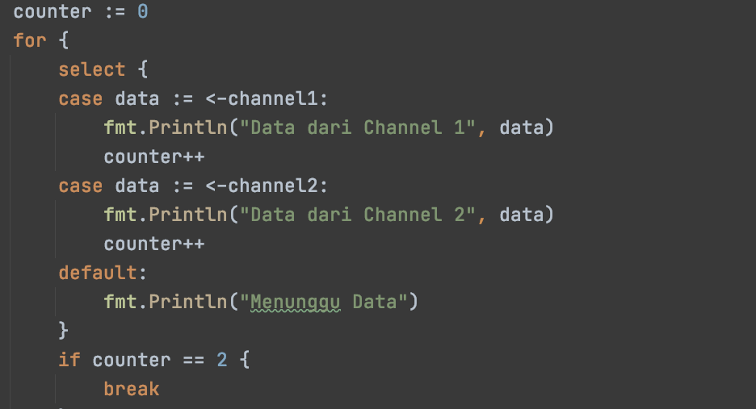
Kode : Default Select

Slide 56
Race Condition

Slide 57
Masalah Dengan Goroutine
Saat kita menggunakan goroutine, dia tidak hanya berjalan secara concurrent, tapi bisa parallel juga, karena bisa ada beberapa thread yang berjalan secara parallel
Hal ini sangat berbahaya ketika kita melakukan manipulasi data variable yang sama oleh beberapa goroutine secara bersamaan
Hal ini bisa menyebabkan masalah yang namanya Race Condition

Slide 58
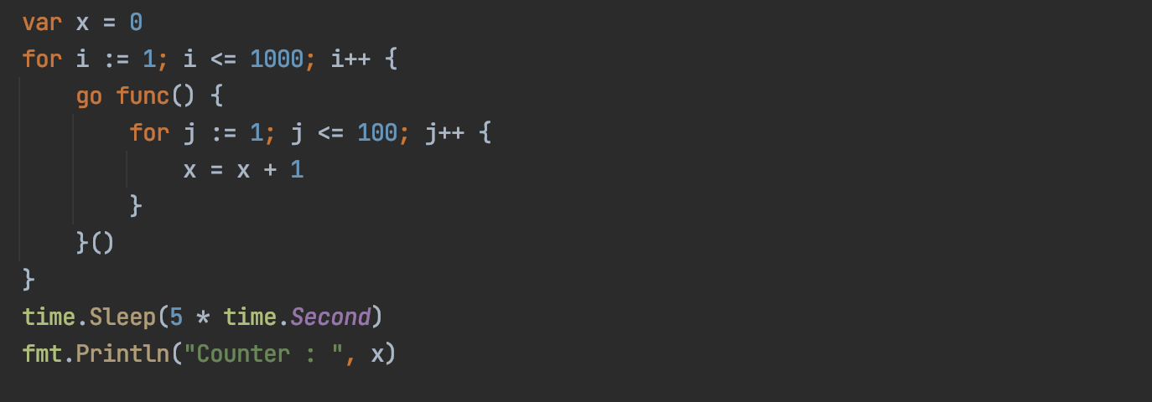
Kode : Race Condition

Slide 59
sync.Mutex

Slide 60
Mutex (Mutual Exclusion)
Untuk mengatasi masalah race condition tersebut, di Go-Lang terdapat sebuah struct bernama sync.Mutex
Mutex bisa digunakan untuk melakukan locking dan unlocking, dimana ketika kita melakukan locking terhadap mutex, maka tidak ada yang bisa melakukan locking lagi sampai kita melakukan unlock
Dengan demikian, jika ada beberapa goroutine melakukan lock terhadap Mutex, maka hanya 1 goroutine yang diperbolehkan, setelah goroutine tersebut melakukan unlock, baru goroutine selanjutnya diperbolehkan melakukan lock lagi
Ini sangat cocok sebagai solusi ketika ada masalah race condition yang sebelumnya kita hadapi

Slide 61
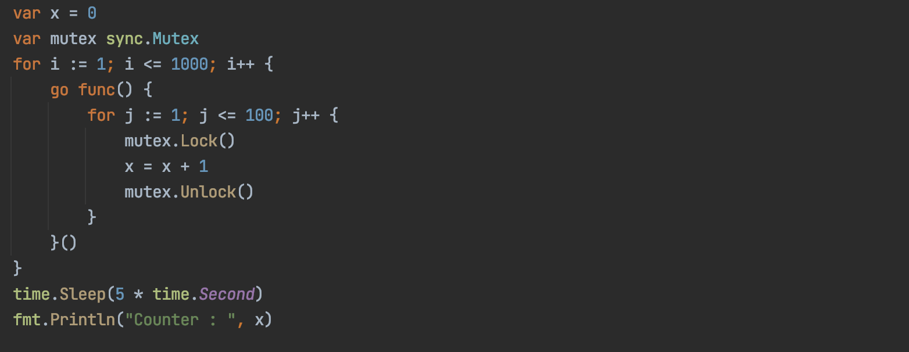
Kode : Mutex

Slide 62
sync.RWMutex

Slide 63
RWMutex (Read Write Mutex)
Kadang ada kasus dimana kita ingin melakukan locking tidak hanya pada proses mengubah data, tapi juga membaca data
Kita sebenarnya bisa menggunakan Mutex saja, namun masalahnya nanti akan rebutan antara proses membaca dan mengubah
Di Go-Lang telah disediakan struct RWMutex (Read Write Mutex) untuk menangani hal ini, dimana Mutex jenis ini memiliki dua lock, lock untuk Read dan lock untuk Write

Slide 64
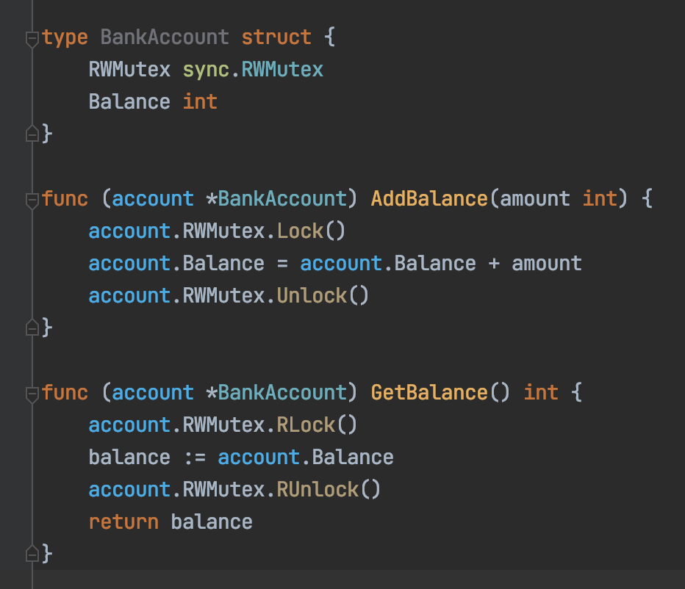
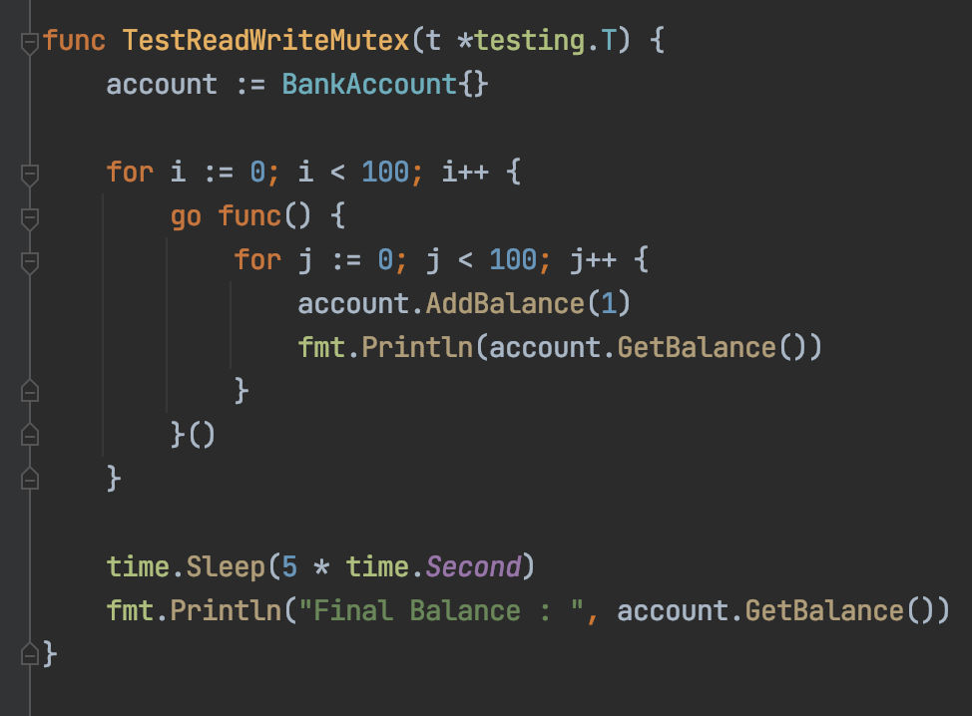
Kode : RWMutex

Slide 65
Deadlock

Slide 66
Deadlock
Hati-hati saat membuat aplikasi yang parallel atau concurrent, masalah yang sering kita hadapi adalah Deadlock
Deadlock adalah keadaan dimana sebuah proses goroutine saling menunggu lock sehingga tidak ada satupun goroutine yang bisa jalan
Sekarang kita coba simulasikan proses deadlock

Slide 67
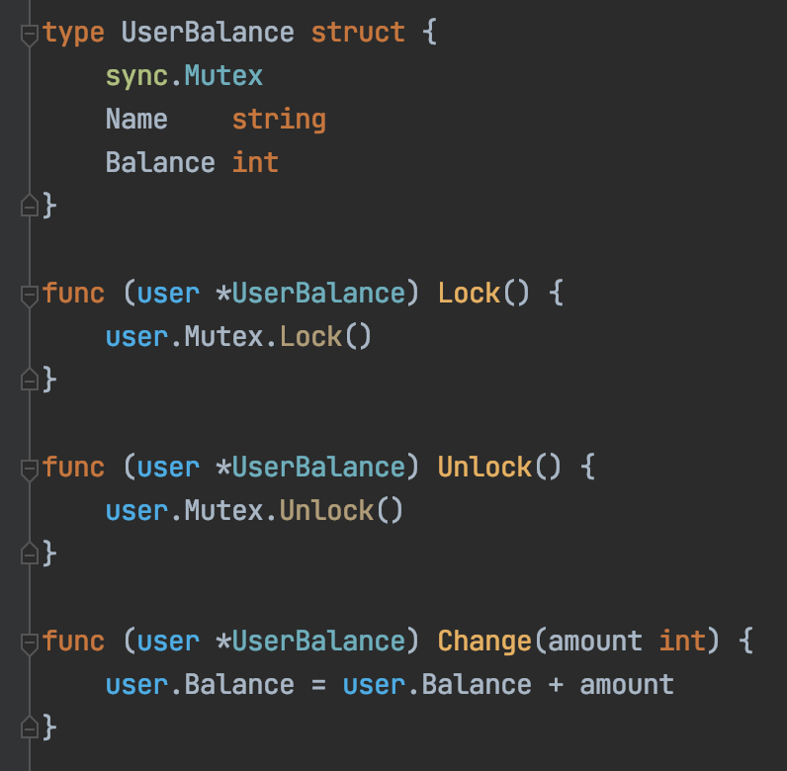
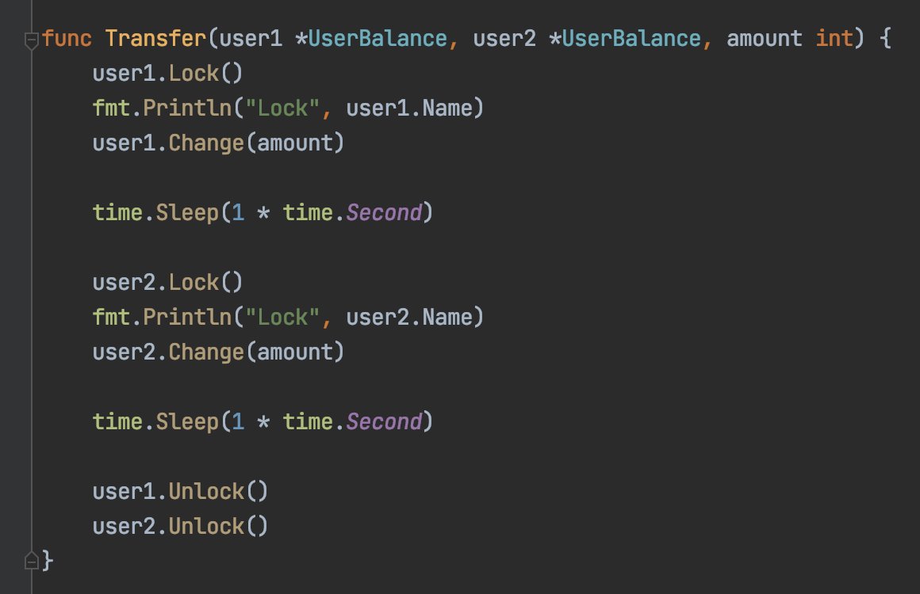
Kode : Simulasi Deadlock (1)

Slide 68
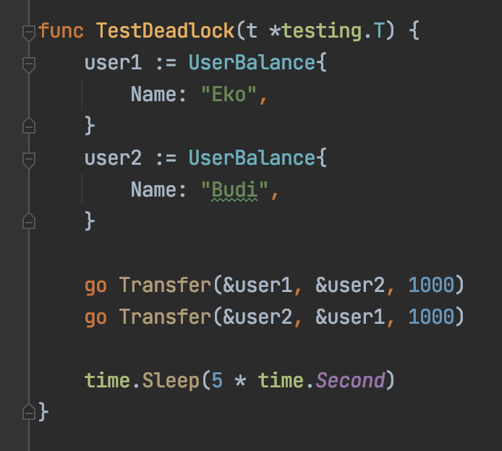
Kode : Simulasi Deadlock (2)

Slide 69
sync.WaitGroup

Slide 70
WaitGroup
WaitGroup adalah fitur yang bisa digunakan untuk menunggu sebuah proses selesai dilakukan
Hal ini kadang diperlukan, misal kita ingin menjalankan beberapa proses menggunakan goroutine, tapi kita ingin semua proses selesai terlebih dahulu sebelum aplikasi kita selesai
Kasus seperti ini bisa menggunakan WaitGroup
Untuk menandai bahwa ada proses goroutine, kita bisa menggunakan method Add(int), setelah proses goroutine selesai, kita bisa gunakan method Done()
Untuk menunggu semua proses selesai, kita bisa menggunakan method Wait()

Slide 71
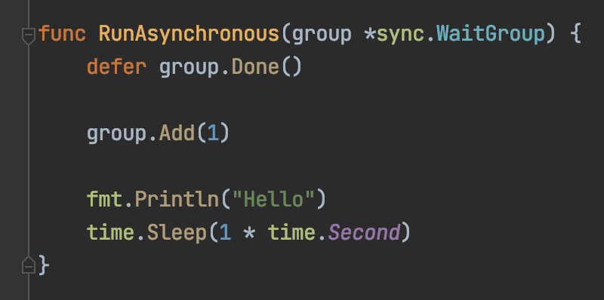
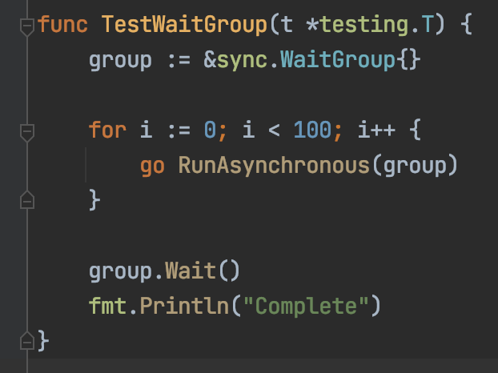
Kode : WaitGroup

Slide 72
sync.Once

Slide 73
Once
Once adalah fitur di Go-Lang yang bisa kita gunakan untuk memastikan bahsa sebuah function di eksekusi hanya sekali
Jadi berapa banyak pun goroutine yang mengakses, bisa dipastikan bahwa goroutine yang pertama yang bisa mengeksekusi function nya
Goroutine yang lain akan di hiraukan, artinya function tidak akan dieksekusi lagi

Slide 74
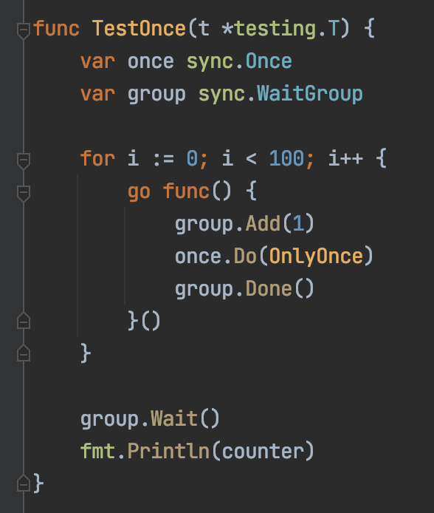
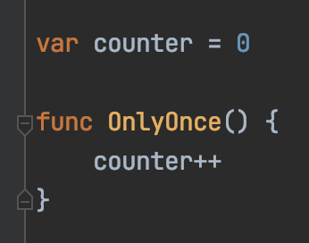
Kode : Once

Slide 75
sync.Pool

Slide 76
Pool
Pool adalah implementasi design pattern bernama object pool pattern.
Sederhananya, design pattern Pool ini digunakan untuk menyimpan data, selanjutnya untuk menggunakan datanya, kita bisa mengambil dari Pool, dan setelah selesai menggunakan datanya, kita bisa menyimpan kembali ke Pool nya
Implementasi Pool di Go-Lang ini sudah aman dari problem race condition

Slide 77
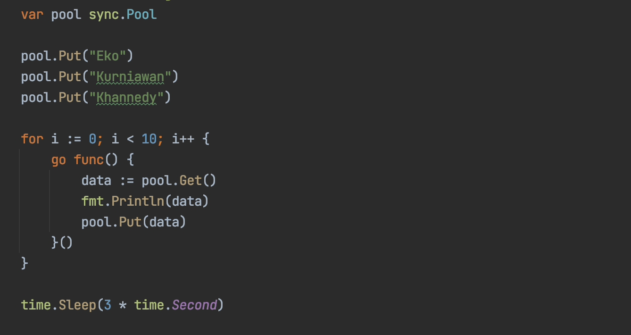
Kode : Membuat Pool

Slide 78
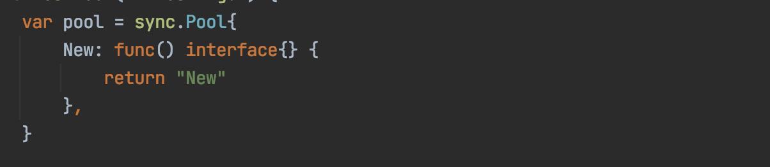
Kode : Membuat Data Pool Otomatis

Slide 79
sync.Map

Slide 80
Map
Go-Lang memiliki sebuah struct beranama sync.Map
Map ini mirip Go-Lang map, namun yang membedakan, Map ini aman untuk menggunaan concurrent menggunakan goroutine
Ada beberapa function yang bisa kita gunakan di Map :
Store(key, value) untuk menyimpan data ke Map
Load(key) untuk mengambil data dari Map menggunakan key
Delete(key) untuk menghapus data di Map menggunakan key
Range(function(key, value)) digunakan untuk melakukan iterasi seluruh data di Map

Slide 81
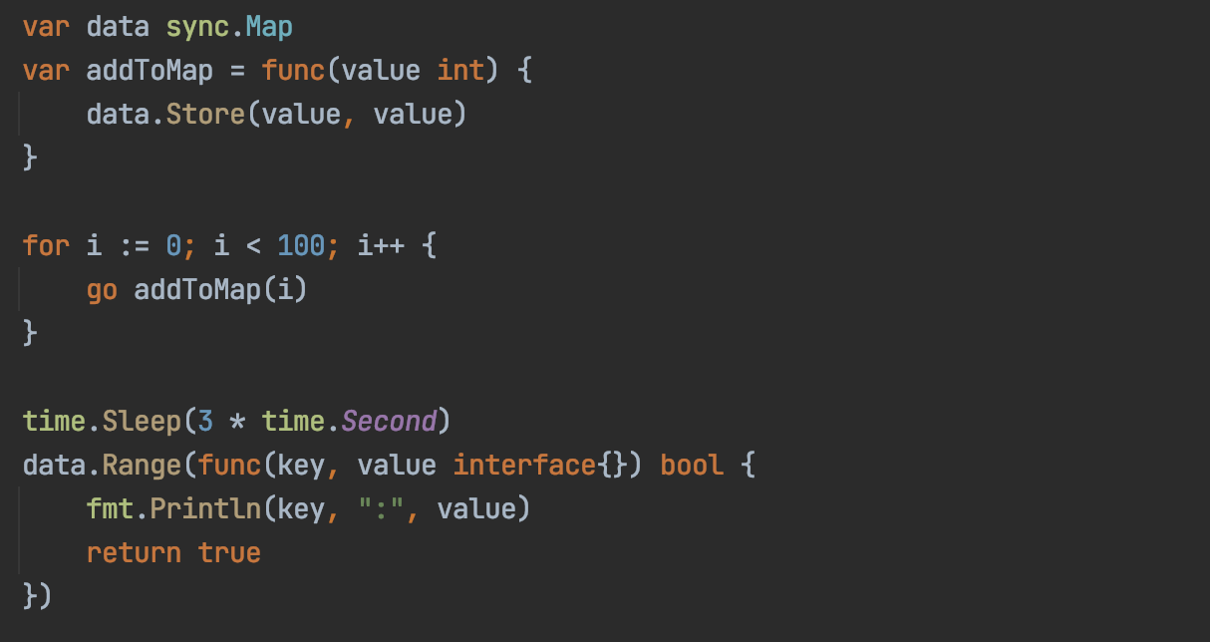
Kode : Menggunakan Map

Slide 82
sync.Cond

Slide 83
Cond
Cond adalah adalah implementasi locking berbasis kondisi.
Cond membutuhkan Locker (bisa menggunakan Mutex atau RWMutex) untuk implementasi locking nya, namun berbeda dengan Locker biasanya, di Cond terdapat function Wait() untuk menunggu apakah perlu menunggu atau tidak
Function Signal() bisa digunakan untuk memberi tahu sebuah goroutine agar tidak perlu menunggu lagi, sedangkan function Broadcast() digunakan untuk memberi tahu semua goroutine agar tidak perlu menunggu lagi
Untuk membuat Cond, kita bisa menggunakan function sync.NewCond(Locker)

Slide 84
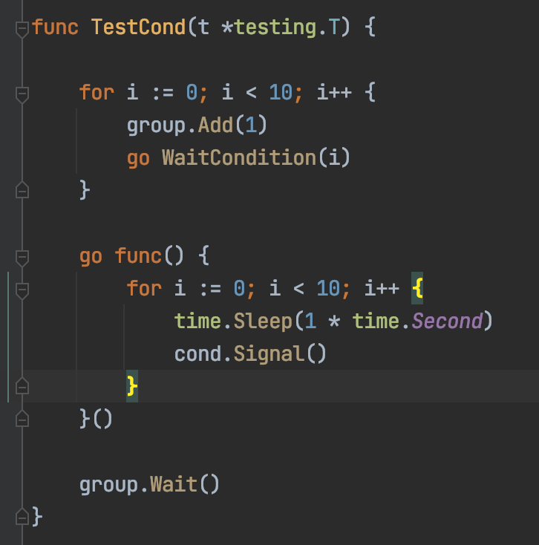
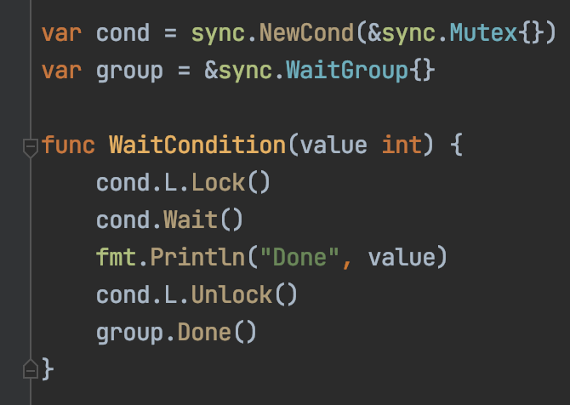
Kode : Cond

Slide 85
Atomic

Slide 86
Atomic
Go-Lang memiliki package yang bernama sync/atomic
Atomic merupakan package yang digunakan untuk menggunakan data primitive secara aman pada proses concurrent
Contohnya sebelumnya kita telah menggunakan Mutex untuk melakukan locking ketika ingin menaikkan angka di counter. Hal ini sebenarnya bisa digunakan menggunakan Atomic package
Ada banyak sekali function di atomic package, kita bisa eksplore sendiri di halaman dokumentasinya
https://golang.org/pkg/sync/atomic/

Slide 87
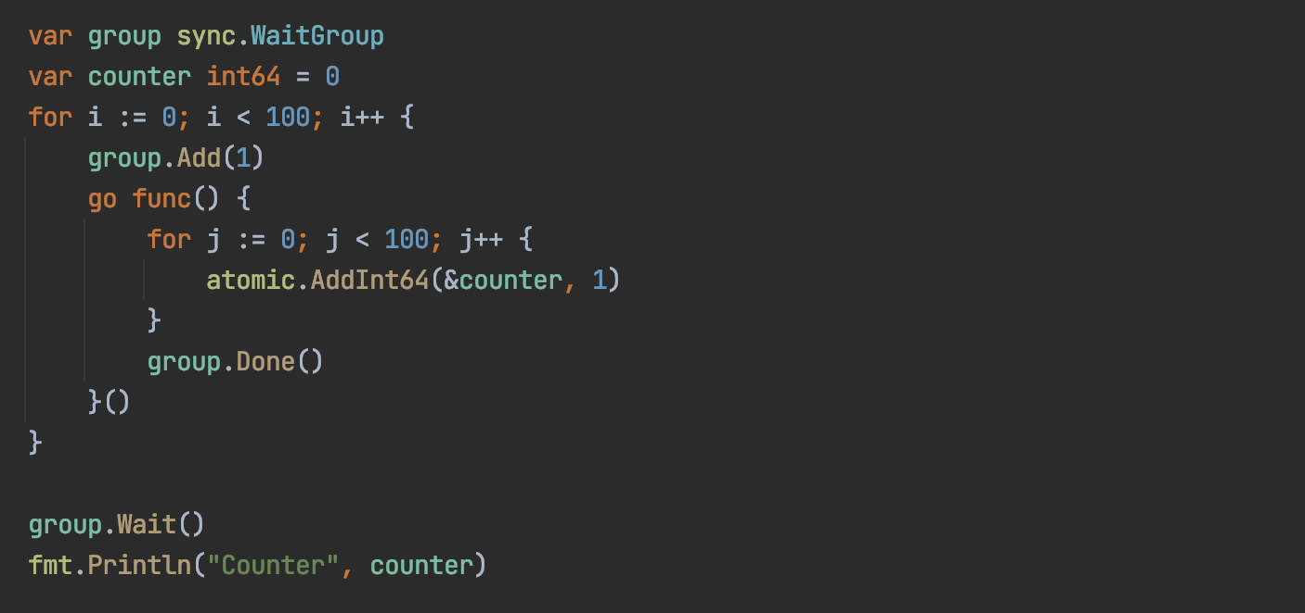
Kode : Menggunakan Atomic

Slide 88
time.Timer

Slide 89
Timer
Timer adalah representasi satu kejadian
Ketika waktu timer sudah expire, maka event akan dikirim ke dalam channel
Untuk membuat Timer kita bisa menggunakan time.NewTimer(duration)

Slide 90
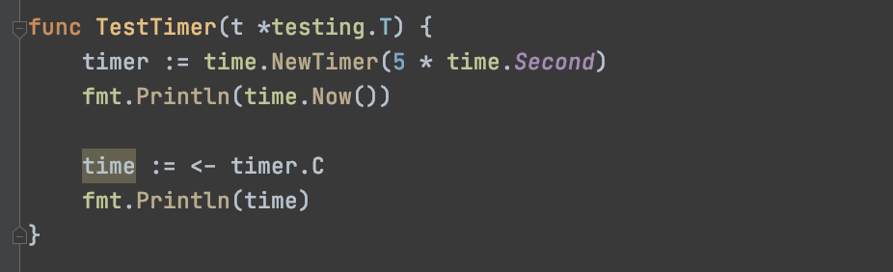
Kode : Timer

Slide 91
time.After()
Kadang kita hanya butuh channel nya saja, tidak membutuhkan data Timer nya
Untuk melakukan hal itu kita bisa menggunakan function time.After(duration)

Slide 92
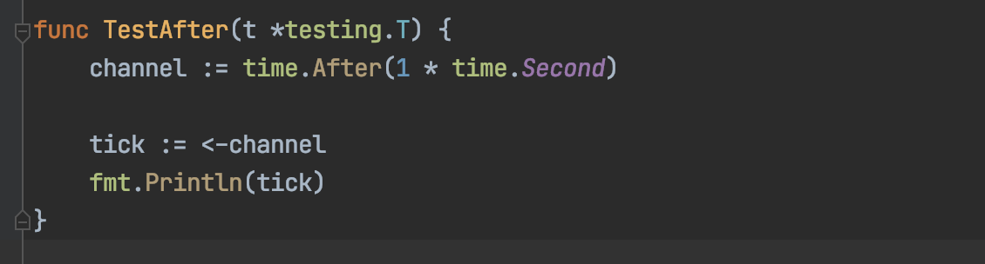
Kode : Menggunakan Function After

Slide 93
time.AfterFunc()
Kadang ada kebutuhan kita ingin menjalankan sebuah function dengan delay waktu tertentu
Kita bisa memanfaatkan Timer dengan menggunakan function time.AfterFunc()
Kita tidak perlu lagi menggunakan channel nya, cukup kirim kan function yang akan dipanggil ketika Timer mengirim kejadiannya

Slide 94
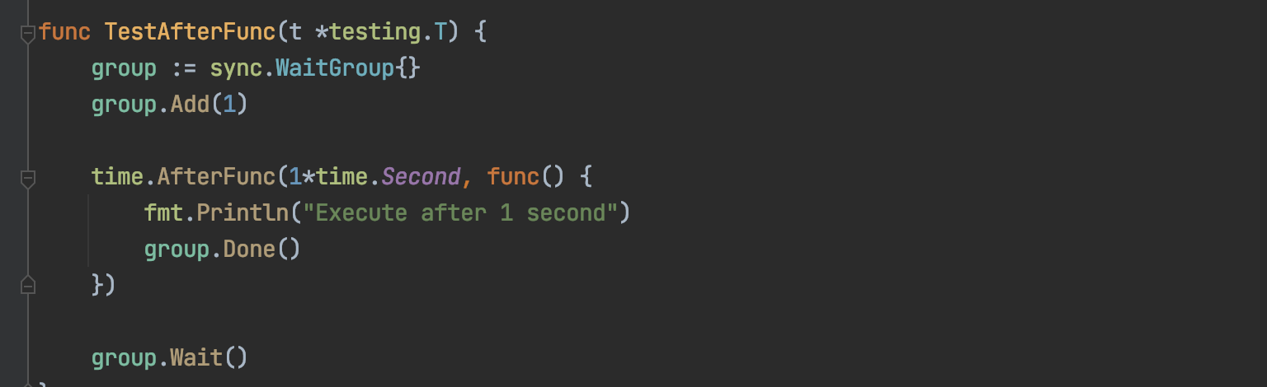
Kode : Menggunakan Function AfterFunc

Slide 95
time.Ticker

Slide 96
time.Ticker
Ticker adalah representasi kejadian yang berulang
Ketika waktu ticker sudah expire, maka event akan dikirim ke dalam channel
Untuk membuat ticker, kita bisa menggunakan time.NewTicker(duration)
Untuk menghentikan ticker, kita bisa menggunakan Ticker.Stop()

Slide 97
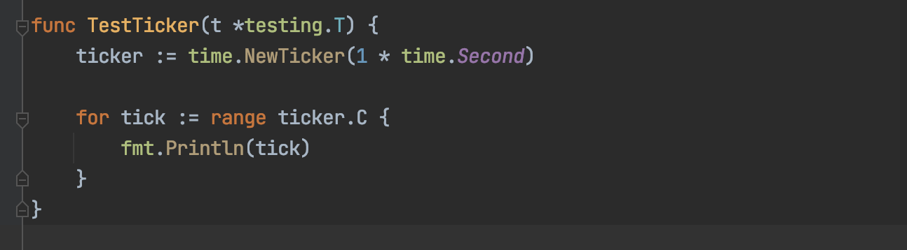
Kode : Membuat Ticker

Slide 98
time.Tick()
Kadang kita tidak butuh data Ticker nya, kita hanya butuh channel nya saja
Jika demikian, kita bisa menggunakan function timer.Tick(duration), function ini tidak akan mengembalikan Ticker, hanya mengembalikan channel timer nya saja

Slide 99
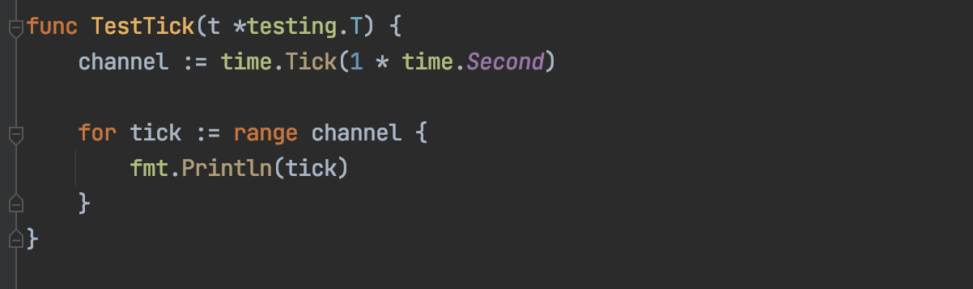
Kode : Menggunakan Function Tick

Slide 100
GOMAXPROCS

Slide 101
GOMAXPROCS
Sebelumnya diawal kita sudah bahas bahwa goroutine itu sebenarnya dijalankan di dalam Thread
Pertanyaannya, seberapa banyak Thread yang ada di Go-Lang ketika aplikasi kita berjalan?
Untuk mengetahui berapa jumlah Thread, kita bisa menggunakan GOMAXPROCS, yaitu sebuah function di package runtime yang bisa kita gunakan untuk mengubah jumlah thread atau mengambil jumlah thread
Secara default, jumlah thread di Go-Lang itu sebanyak jumlah CPU di komputer kita.
Kita juga bisa melihat berapa jumlah CPU kita dengan menggunakan function runtime.NumCpu()

Slide 102
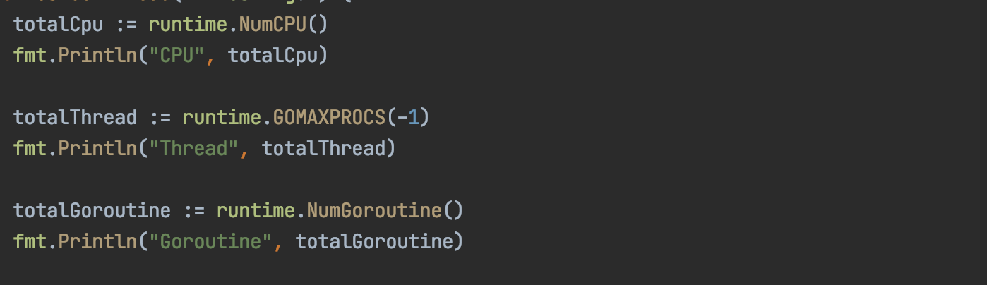
Kode : Melihat Jumlah Thread

Slide 103
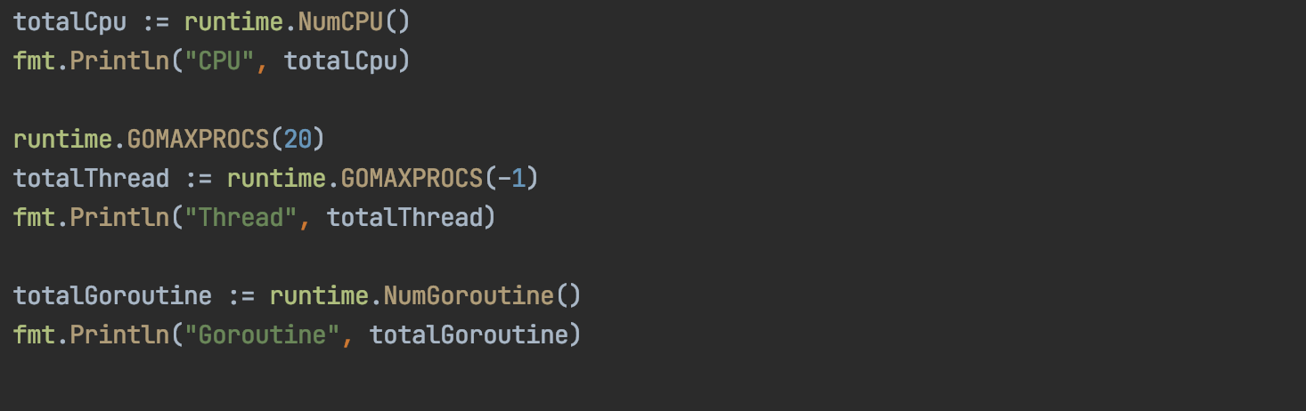
Kode : Mengubah Jumlah Thread

Slide 104
Peringatan
Menambah jumlah thread tidak berarti membuat aplikasi kita menjadi lebih cepat
Karena pada saat yang sama, 1 CPU hanya akan menjalankan 1 goroutine dengan 1 thread
Oleh karena ini, jika ingin menambah throughput aplikasi, disarankan lakukan vertical scaling (dengan menambah jumlah CPU) atau horizontal scaling (menambah node baru)

Slide 105
Materi Selanjutnya

Slide 106
Materi Selanjutnya
Go-Lang Database
Go-Lang Web

